Slide 1
Презентация на тему
курсового проекта
«Интерактивное управление роботом с помощью жестов руки»
Подготовили: ст. гр. R4133с и R4236c
Стадников Д.И.
Кулить Г.В.
Проверил: д.т.н., профессор
Колюбин С.А.

Slide 2
Анализ и постановка проблемы
Управление жестами — одно из наиболее перспективных направлений, которое позволяет создать естественный и интуитивно понятный способ взаимодействия с роботами и устройствами. Применение таких технологий находит отклик в широком спектре областей.
Цель и задачи работы:
Цель данной работы состоит в разработке системы управления роботом с помощью жестов, включающей обучение классификационной модели для распознавания жестов и симуляцию движения робота на 2D гриде.
Для достижения поставленной цели необходимо выполнить следующие задачи:
Найти и пред обработать набор данных для обучения модели;
Разработать и обучить сверточную нейронную сеть для распознавания жестов;
Создать симуляцию движения робота на 2D гриде, обеспечивающую выполнение команд, поступающих от модели классификации и фреймворка MediaPipe;
Интегрировать классификационную модель и симуляцию;
Провести тестирование системы и проанализировать её результаты;
Провести сравнительный анализ двух методов.

Slide 3
Обзор современных методов и подходов к решению задачи
Традиционные подходы включают:
Клавиатурное и джойстиковое управление;
Дистанционное управление с помощью радиосигналов или Wi-Fi;
Голосовое управление.
Классификация жестов и использование CNN:
Распознавание жестов — это задача классификации, которая включает в себя обработку и анализ изображений или видео.
Классические подходы распознавания:
SIFT;
HОG;
Haar – признаки.
Современные методы распознавания: использование глубоких нейронных сетей, таких как CNN, позволяет обрабатывать изображения напрямую, автоматически выделяя важные признаки.
MediaPipe — это мощный и универсальный фреймворк с открытым исходным кодом, который предназначен для создания решений в области обработки мультимедиа. С помощью этого фреймворка будет и создаваться интерактивное управление в данной работе.

Slide 4
Реализация рассматриваемых методов
Подготовка данных: сбор, разметка и предобработка:
Сбор данных - в качестве данных был взят готовый, размеченный датасет жестов, взятый c Kaggle - Hand Gesture Recognition Database от LeapMotion.
Шаги предобработки данных:
изменение размера изображений: все изображения были приведены к единому размеру, значения пикселей были нормализованы в диапазон [0, 1] для ускорения обучения нейронной сети.
аугментация данных: для увеличения объема тренировочного набора использовалась аугментация, включающая случайные вращения, изменения масштаба, смещения изображений.
Обучение CNN для классификации жестов
1. Модель была построена с использованием следующих слоев:
сверточные слои (Conv2D) с ядрами размером 3x3;
пулинг (MaxPooling) для уменьшения пространственного размера изображения;
полносвязные слои (Dense) для классификации.
2. Для оценки модели использовались следующие метрики:
Точность (accuracy): процент правильно классифицированных изображений;
Precision, Recall, F1-score: для оценки качества модели по каждому классу жестов.
Для тренировки модели использовалась библиотека TensorFlow с Keras, что позволило ускорить процесс разработки и тестирования.
Общее кол-во обучаемых параметров: 15,617,674
3. Гиперпараметры:
learning rate - 0.001;
размер батча (batch size) – 128;
количество эпох – 3.

Slide 5
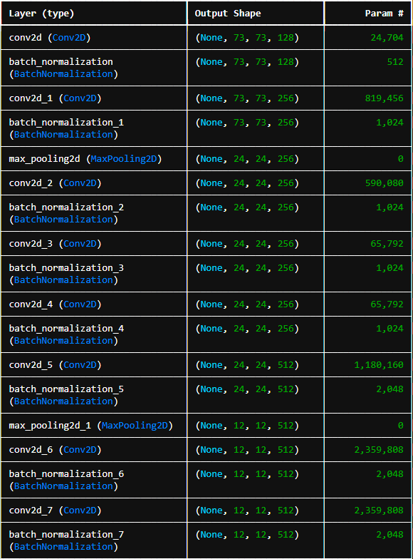
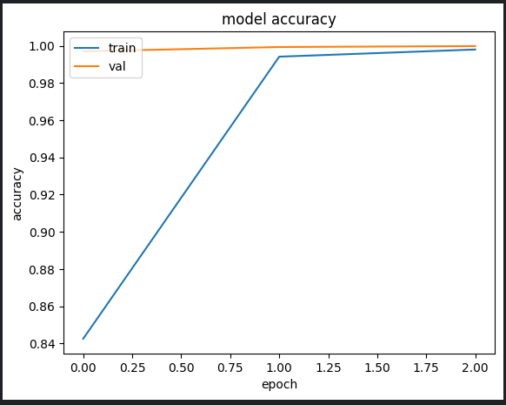
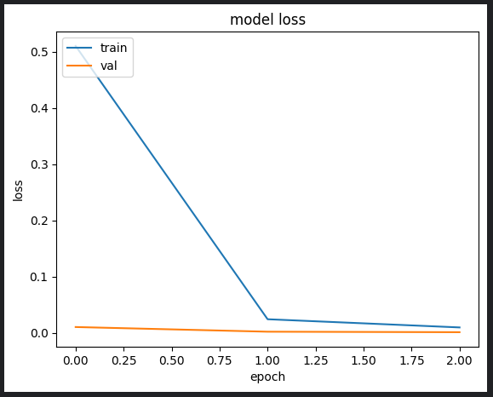
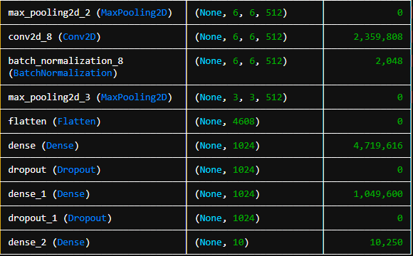
Графики обучаемой модели
Рисунок 1 – Слои модели
Рисунок 2 –
Точность обученной модели
Рисунок 3 –
Функция потерь обученной модели
Обучение модели привело к следующим показателям наших метрик:
Accuracy – 0.99;
precision/recall/F1-score – 0.98;
loss – 0.015.

Slide 6
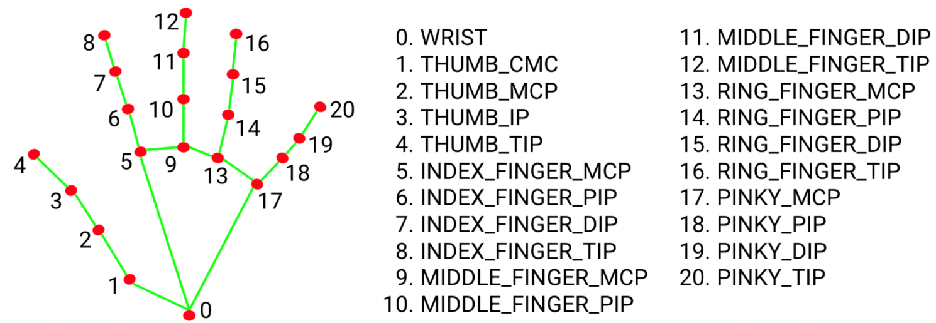
Анализ принципа работы MediaPipe
Используется модель Palm Detection, которая обучена находить
ладони на изображениях.
Эта модель основана на сверточной нейронной сети (CNN) и оптимизирована для быстрого обнаружения ладоней.
Модель выполняет поиск областей изображения, которые могут содержать руку, определение координат bounding box, обнаружение ладоней работает с высокой скоростью благодаря использованию эффективных архитектур, таких как MobileNet, которая использует Depthwise Separable Convolutions.
Palm Detection фокусируется только на ладонях, что исключает ложные срабатывания для других частей тела.
После обнаружения ладони область, ограниченная bounding box, передается в модель для анализа ключевых точек.
Модель выделяет 21 ключевую точку, которые включают основание ладони, суставы каждого пальца (по четыре точки на палец), кончики пальцев.
Каждая точка имеет координаты (x, y, z), где:
x и y — координаты в плоскости изображения;
z — относительная глубина точки (положение точки относительно центра ладони).
Рисунок 4 – Расположение ключевых точек ладони в MediaPipe

Slide 7
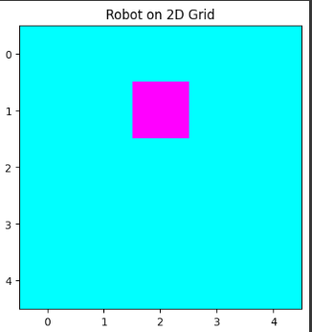
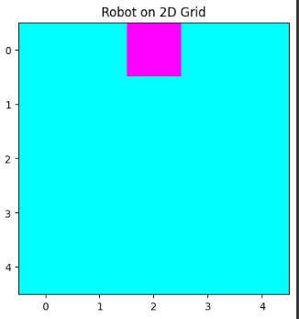
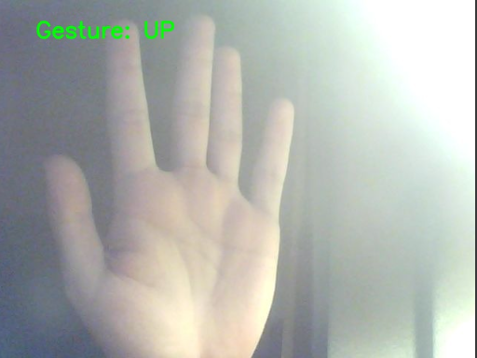
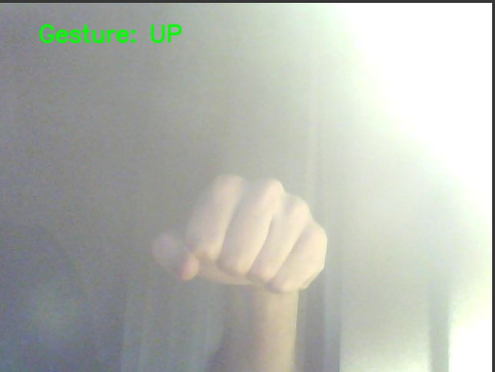
Описание и анализ полученных результатов
Тестирование метода через собственную модель
Для моделирования движения робота на 2D гриде использовалась библиотека matplotlib.
Алгоритм обработки команд:
Каждая команда, полученная от модели классификации (например, «вперед», «вправо»), приводила к перемещению робота на одну клетку в соответствующем направлении. При запуске команды вводится желаемое кол-во шагов, затем веб-камера фиксирует жест на каждый шаг.
Как видно на рисунках модель не очень хорошо справляется на новых данных, не смотря на очень высокие показатели на обучении, такой результат может вызывать отличие качества, освещения на камере, когда модель приспособилась к изображениям первоначального датасета.
Рисунок 5 – Движение робота с помощью собственной модели

Slide 8
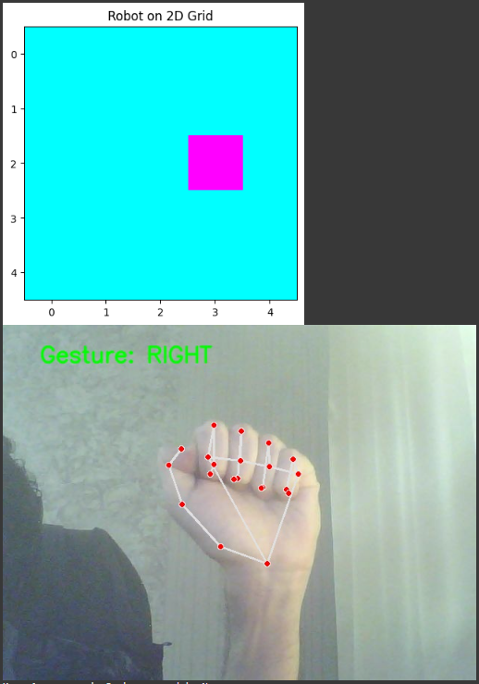
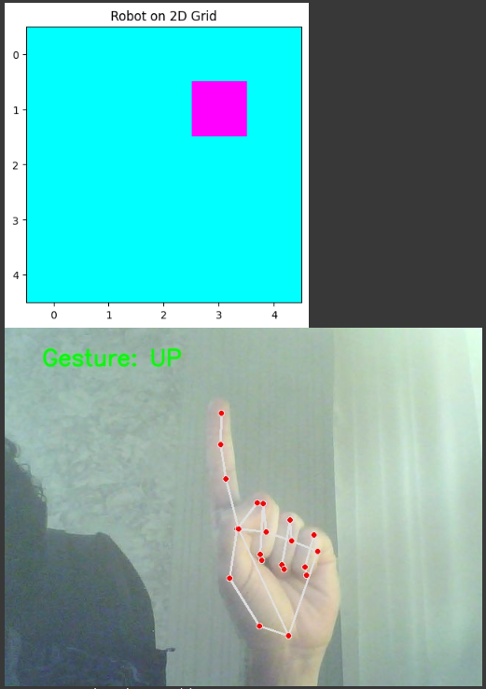
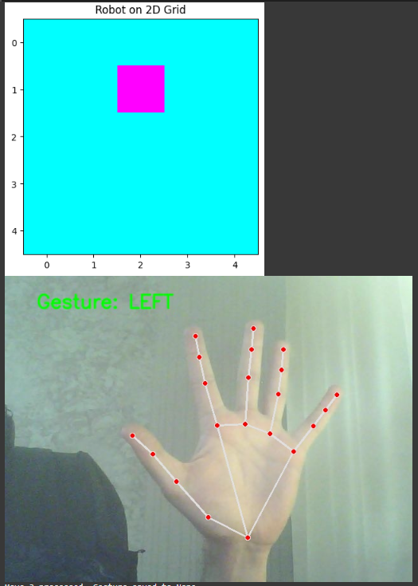
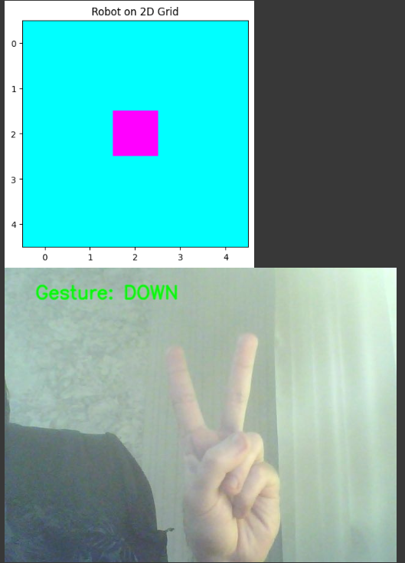
Описание и анализ полученных результатов
Тестирование метода через MediaPipe
На рисунках продемонстрирована работа симуляции движения робота с помощью MediaPipe.
Рисунок 6 –
Движение вправо с помощью MediaPipe
Рисунок 7 –
Движение наверх с помощью MediaPipe
Рисунок 8 –
Движение влево с помощью MediaPipe
Рисунок 9 –
Движение вниз с помощью MediaPipe
Метод распознавания с помощью MediaPipe показал себя намного лучше. Положения жестов очень точно определяются, робот движется так, как мы это задумали.

Slide 9
Сравнительный анализ двух методов
Сравнительный анализ методов: собственная CNN vs MediaPipe.
Для реализации системы управления роботом жестами протестировали два подхода: использование собственной сверточной нейронной сети (CNN) и применение фреймворка MediaPipe, где сравнительный анализ проводился на наборе из 100 жестовых команд в условиях реального времени.
Собственная CNN - 46%, низкая устойчивость к изменению угла обзора, освещения.
MediaPipe - 87%, реже ошибался, но иногда путал схожие жесты.
Анализ метода собственной CNN
Преимущества: гибкость - модель была разработана специально под задачу, что позволило учитывать специфику набора данных, контроль над архитектурой модели и процессом обучения.
Недостатки: для обучения CNN использовался относительно небольшой набор данных, что ограничило способность модели к обобщению.
Чувствительность к условиям:
Освещение;
Угол обзора;
Медленная разработка и медленный процесс сбора данных;
Частые причины ошибок (ограничение размера изображений и малое разнообразия датасета).
Анализ метода MediaPipe
Преимущества: MediaPipe предоставляет пред обученные модули для выделения ключевых точек руки, что значительно ускоряет разработку, интеграция фильтров для сглаживания координат ключевых точек. Устойчивость к изменениям условий съемки, таким как освещение и угол обзора. Использование ключевых точек вместо анализа всего изображения минимизирует количество ошибок.
Недостатки: MediaPipe предлагает универсальную модель, которая не всегда идеально подходит под узкоспециализированные задачи. Несмотря на доступность базовых решений, глубокая адаптация метода требует значительных усилий.

Slide 10
Сравнительный анализ двух методов
Причины большей точности MediaPipe:
MediaPipe извлекает координаты 21 ключевой точки руки, что снижает сложность задачи. Вместо анализа всего изображения модель работает с компактными и информативными признаками, а также модели MediaPipe были обучены на больших объемах разнообразных данных, что улучшает их способность к обобщению.
Собственная CNN имеет потенциал для улучшения, однако требует значительно больших усилий для сбора данных, их подготовки и последующей оптимизации.
В условиях ограниченного времени и ресурсов MediaPipe является оптимальным выбором для задач управления жестами. Однако в долгосрочной перспективе разработка собственной модели может быть оправдана для достижения максимально точных результатов в специфических сценариях.
Таким образом, выбор метода зависит от баланса между необходимостью кастомизации и доступными ресурсами. В рамках данного проекта использование MediaPipe позволило достичь высокой точности и сократить время разработки.

Slide 11
Заключение
В ходе выполнения данной работы была разработана система управления роботом с использованием жестов, которая сочетает в себе методы машинного обучения и симуляцию движений на 2D гриде.
В результате исследования была реализована классификационная модель на основе сверточной нейронной сети (CNN) для распознавания жестов, а также создана симуляция движения робота, использующая команды, полученные от модели.
Модель, использующая инструменты Mediapipe, показала высокую точность классификации (87%), что подтверждает ее эффективность для распознавания основных жестов, таких как «вперед», «вправо», «влево» и «вниз» благодаря симуляции движения на 2D гриде.
Тестирование и анализ: в процессе тестирования были выявлены сильные стороны, а также и ограничения системы.
Полученные результаты показывают, что предложенная система имеет высокие перспективы для использования в различных областях, где требуются интуитивно понятные способы управления. Однако, несмотря на достигнутые результаты, система требует доработки для повышения устойчивости к реальным условиям эксплуатации, куда входит разный угол, освещение и качество видеоизображения.
Перспективы дальнейшего развития включают внедрение более сложных архитектур для распознавания жестов, интеграцию системы с реальными роботами, а также расширение функционала за счет использования дополнительных сенсоров и улучшения интерфейса взаимодействия с пользователем. В целом, результаты работы открывают новые возможности для создания более гибких и удобных систем управления на основе жестов, что представляет собой важный шаг вперед в области робототехники и взаимодействия человека с машиной.

Slide 12
Спасибо за внимание!

